Slide 1
Service for marking up texts and pictures
1) Цели и задачи проекта (стр.2)
2) Конкуренты и что будет входить в MVP (стр.3-8)
3) Описание разрабатываемой системы (стр.9-11)
4) Флоу и дизайн для каждого пользователя (стр.12-40)

Slide 2
Цели и задачи проекта
Основная цель проекта - создание MVP веб-сервиса по разметке текстов и картинок для использования внутри компании. Это позволит компании относительно легко получать датасеты для их дальнейшего использования в моделях машинного обучения.
Задачи:
-Реализация MVP для первичных тестов внутри компании
-Создание профиля сотрудника на сервисе по разметке
-Создание раздела со списком всех доступных для работника заданий
-Создание административной части для управления разделом со списком заданий и наполнения его новыми, актуальными для компании заданиями
-Создание простого алгоритма для проверки качества выполненной сотрудниками работы
-Создание алгоритма допуска или недопуска сотрудников к более сложным и важным задачам в зависимости от качества их работы
-Поощрять работников за качественно сделанную работы
-Вносить дальнейшие корректировки в MVP после первых тестов

Slide 3
Конкуренты и что будет входить в MVP
Что будет уметь наш MVP:
-За правильность выполнения заданий разметчику будут начисляться бонусы, за которые он в дальнейшем сможет получить премию и т.д.
-Разметчик будет допускаться к заданиям в зависимости от его рейтинга качества работы.
-Во время выполнения задания разметчик в любое время сможет посмотреть подсказку(инструкцию) по данному заданию
-Система будет автоматически проверять качество разметки, не внося в итоговый размеченный датасет плохо размеченные данные
-Перед выполнением задания разметчик может прочитать инструкцию по разметке датасета
-Если разметчик не выполнял задания некоторого плана, а также для проверки умений разметчика, существуют тестовые задания
-Заказчик будет иметь возможность скачать или просмотреть еще не полностью размеченный датасет
-Администратор будет иметь возможность вручную добавлять к сервису новых сотрудников компании или удалять старых

Slide 4
Конкуренты
Основные конкуренты:
-Яндекс Толока
-Amazon Mechanical Turk
-Labelbox
Из анализа конкурентов мы пришли к выводу, что будем брать от каждого конкурента лучшие вещи:

Slide 5
Яндекс Толока
Яндекс Толока является очень юзер-фрэндли сервисом с приятным дизайном, как только человек зарегистрировался он может сразу приступать к работе, в отличие от Amazon Mechanical Turk. Также практически ко всем заданиям дана подробная и понятная инструкция с примерами, которую можно открыть в любой момент выполнения задания.
Так же мы позаимствовали практику с допуском или недопуском недобросовестных работников к важным заданиям, основываясь на их рейтинге

Slide 6
Labelbox
Labelbox в первую очередь понравился удобным интерфейсом, а так же широким спектром инструментов и функций при разметки изображений:
настройка яркости и контраста изображения, удобная Superpixel кисть для разметки областей
Так же нам понравилось то, что заказчик или администратор имеет возможность следить за процессом работы и видеть какой процент работы уже сделан
Так как мы делаем MVP версию продукта, то подумали, что не стоит в нее добавлять различные инструменты и функции для обработки изображения (кисть Superpixel, настройка яркости и контрастности и т.д), а решили позаимствовать идею, что заказчик может наблюдать за процессом работы над своим датасетом

Slide 7
Amazon Mechanical Turk
Из всех сервисом разметки Amazon Mechanical Turk нам понравился меньше всех, т.к. его дизайн и подход к разметчикам нам показался не очень юзер-френдли:
Не самый удобный интерфейс и дизайн, как правило к заданиям предоставляются не самые подробные и понятные инструкции из-за чего при работе может возникать много вопросов.
Очень не понравилось то, что только что зарегистрировшийся не может сразу же приступать к выполнению заданий, а должен подавать заявку администратору или ждать определенный промежуток времени
Фишки, которые нам понравились: возможность создавать очереди из заданий, чтобы была возможность выполнять их один за другим не отвлекаясь. Возможность просмотреть подробную статистику о последних выполненных пользователем заданиях, а также возможность фильтровать таски на главной странице
Мы решили позаимствовать фишку с просмотром информации о последних заданиях, так как она нам кажется довольно полезной и нужной

Slide 8
Что не будет уметь наш MVP
-Так как это внутренний продукт, то у нас не будет прямых денежных выплат сотрудникам, но будут начисляться бонусы
-В MVP, в отличие от Amazon Mechanical Turk, нельзя будет создавать очередь из тасков, которые выполняешь по порядку.
-В нашей системе не будет возможности фильтровать таски по приоритетности, теме и заказчикам.
-В отличие от LabelBox, будет отсутствовать функция SuperPixel или другие инструменты обработки изображений.

Slide 9
Описание разрабатываемой системы
Участники системы:
- Заказчик (размещает задания, может оценивать выполнение разметки)
- Разметчик (выбирает задание с платформы, выполняет разметку)
- Администратор (контролирует работу системы в целом, а также добавляет или удаляет новых или старых сотрудников)
Объекты для разметки: изображения для классификации, текст.
Задание: набор объектов для разметки, текстовое пояснение задания

Slide 10
Описание
-Система хранит базу данных разметчиков и заказчиков
-У заданий есть коэффициент приоритета и показывает на главной странице самые актуальные и нужные
-Заказчик размещает задание на платформе с некоторой пометкой приоритета
-Разметчики с достаточным уровнем допуска могут принять задание
-Задание разделяется среди разметчиков, чем «ответственнее» разметчик, тем больший процент задания ему отдается
-Заказчик может просматривать готовые или еще не доделанные сэмплы
-По выполнению задания, заказчик может скачать размеченный или еще не полностью размеченный датасет.
Все участвовавшие разметчики получают оценку «ответственности».
-В интерфейсе должна быть возможность прохождения тренировочного задания
-Система автоматически проверяет правильность выполнения задания (смотреть следующий слайд) и устанавливает критерии допуска или недопуска

Slide 11
Проверка качества
Так как это MVP продукт, то мы придумали простую систему проверки качества:
Изначально задание дается для прохождения самым опытным сотрудникам, у которых правильность ответов будет примерно на уровне 100%. Условно таких сотрудников будет 100 штук и они разметили определенное число картинок. Условно получили, что если 95 из 100 сотрудников отметили, что на картинке машина, то правильным ответом будет то, что на картинке действительно машина. Затем по второму кругу выполняем то же задание, но уже к нему имеют доступ все сотрудники компании, таким образом мы сможем их проверять, учитывая первый круг, а также в случае, когда результаты после первого круга были условно 60 на 40 (спорная картинка), мы сможет скоректировать результат, учитывая мнение всех сотрудников в результате мы получим результат 75 на 25 и уже сможем отнести эту картинку к определенному классу

Slide 12
Флоу и дизайн для каждого пользователя
- Заказчик (размещает задания, может оценивать выполнение разметки)
- Разметчик (выбирает задание с платформы, выполняет разметку)
- Администратор (контролирует работу системы в целом, а также добавляет или удаляет новых или старых сотрудников)

Slide 13
Типичный флоу разметчика
Сотрудник переходит по ссылке, в открывшемся окошке вводит свои личные данные и заходит на сервис, а затем попадает на главную страницу сервиса:

Slide 14
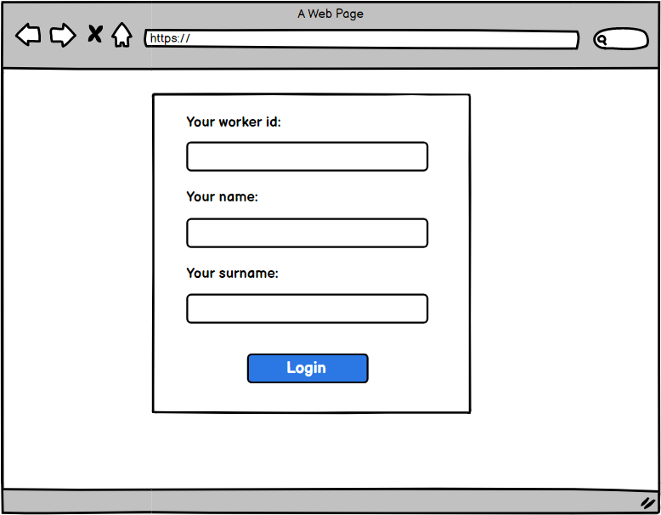

Slide 15
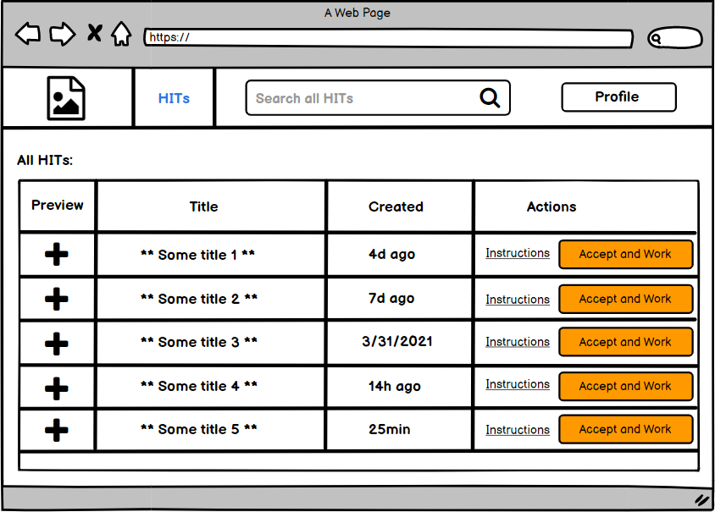

Slide 16
После входа сотруднику доступно несколько действий :
-Выбор задания из списка доступных на главной странице сервиса, а затем просмотр более подробной информации о задании.
-Поиск конкретного задания по названию.
-Просмотр инструкций о выбранном пользователем задании.
-После просмотра сотрудником инструкций он может приступить к работе, если он согласен с условиями. Также он может потренироваться перед выполнением данного задания.

Slide 17
Выбор задания из списка доступных на главной странице сервиса, а затем просмотр более подробной информации о задании.

Slide 18
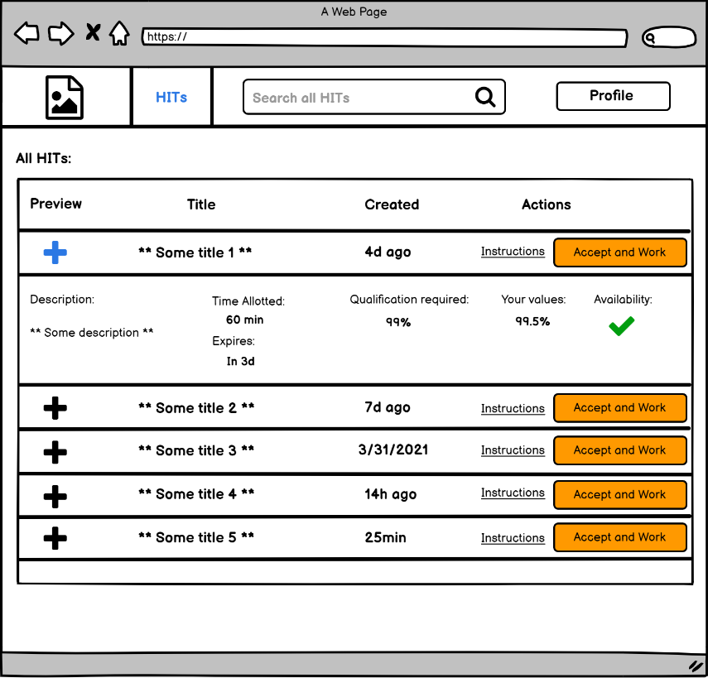

Slide 19

Поиск конкретного задания по названию

Slide 20
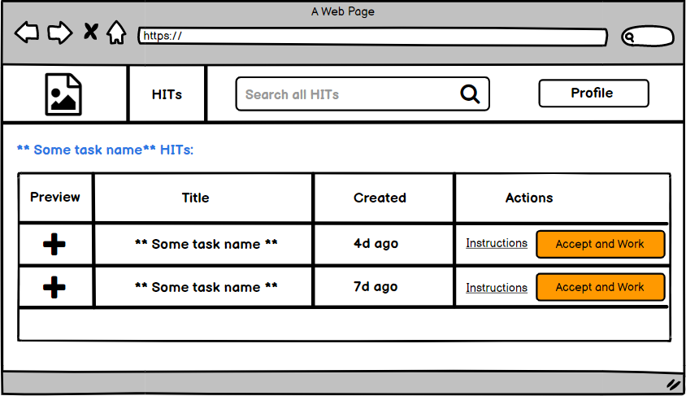

Slide 21
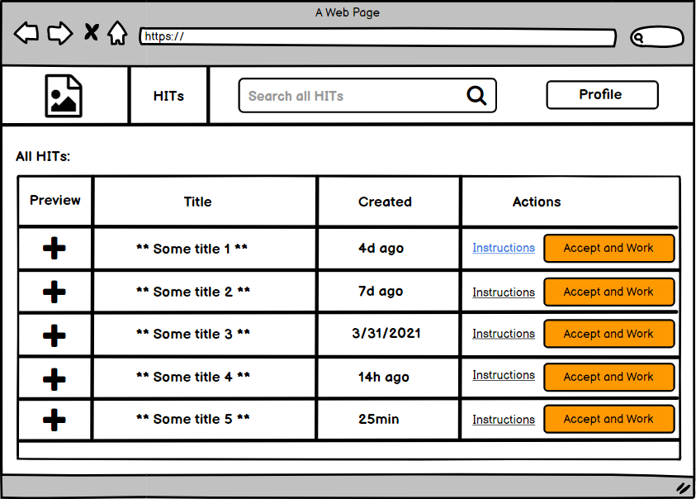
Просмотр инструкций о выбранном пользователем задании

Slide 22
После просмотра сотрудником инструкций он может приступить к работе, если он согласен с условиями.
Также он может потренироваться перед выполнением данного задания.

Slide 23
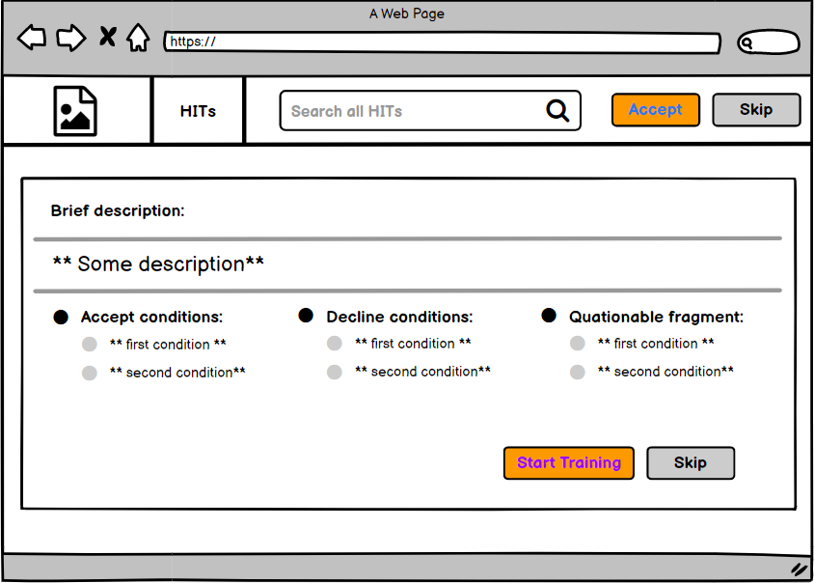

Slide 24
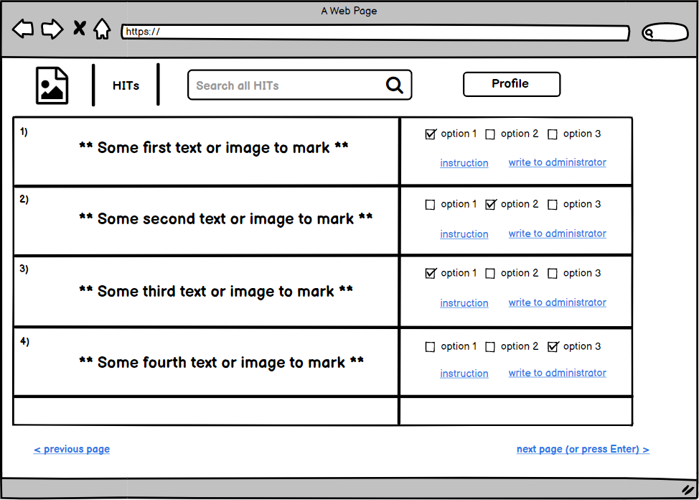
Если сотрудник уверен в своих силах он нажимает на кнопку ,,Accept’’ после чего его перекидывает на страничку с самим заданием

Slide 25
При нажатии на кнопку “Start Training” пользователя перекинет на аналогичную страничку для выполнения задания, но уже с другими тренировочными заданиями.
Если при выполнения задания у разметчика возникнут проблемы с выбором признака, то он в любой момент может открыть подсказку (инструкцию). А также в том случае, если у разметчика возникли вопросы по кейсу или с ним что-то не то, разметчик может в любой момент написать администратору и получить оперативный ответ.
После разметки каждой страницы производится промежуточная проверка этой страницы, при наличии ошибок пользователю подсвечиваются неправильные ответы с объяснениями, почему этот вариант неверен:

Slide 26
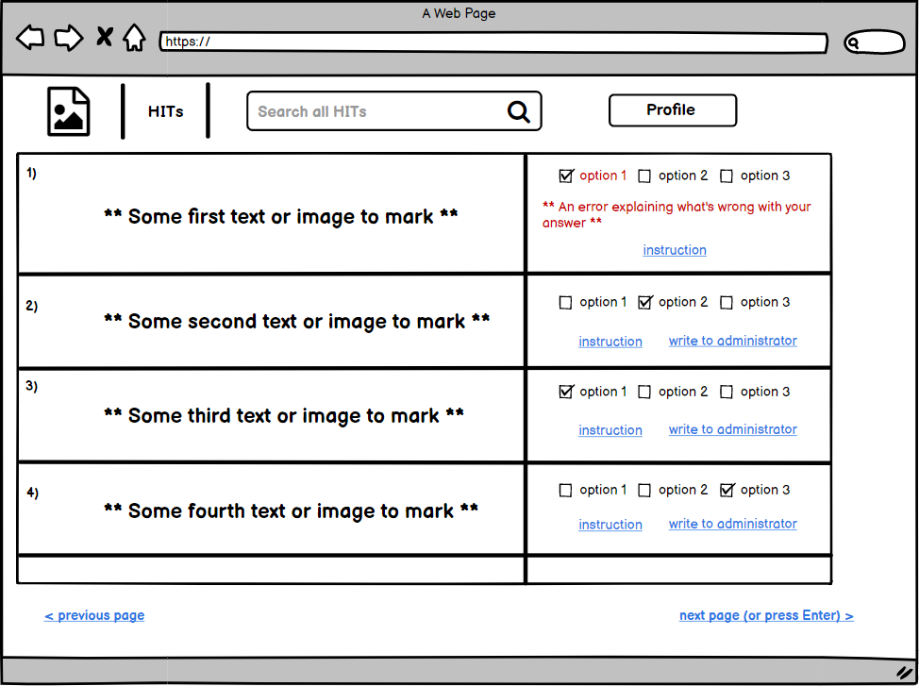

Slide 27
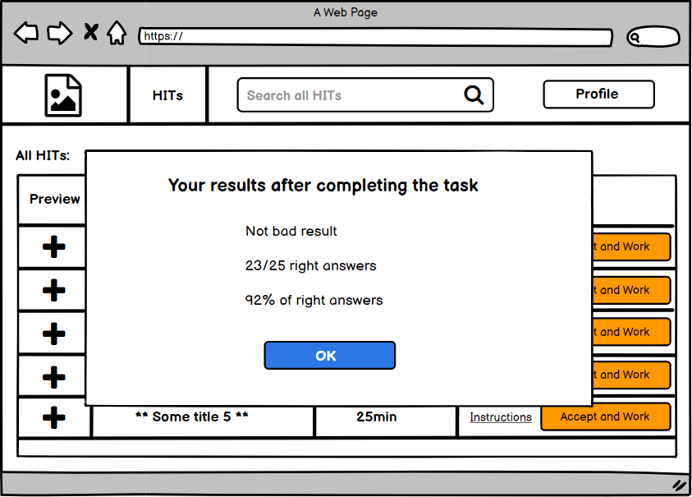
После того, как разметчик успешно завершил разметку данных и нажал на кнопку “Finish” ему показываются его результаты, а затем его перекидывает на главную страницу сервиса со всеми заданиями:

Slide 28
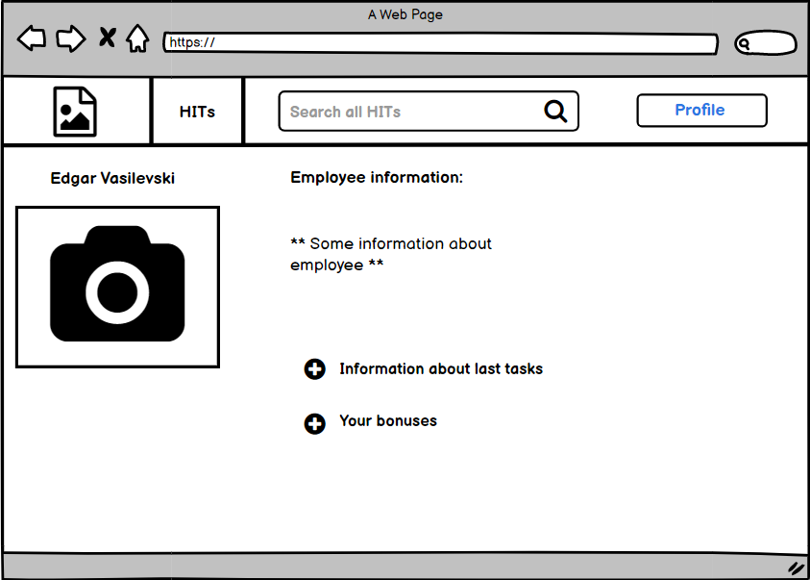
С главной страницы сервиса разметчик имеет возможность перейти в свой личный кабинет, где он сможет увидеть информацию о последних выполненных им заданиях, а так же заработанные им бонусы при добросовестном выполнении заданий:

Slide 29
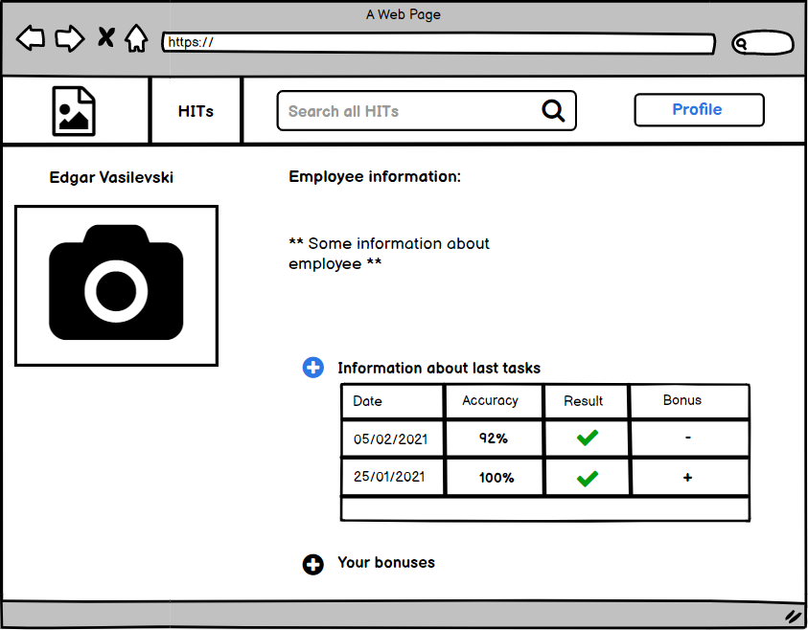
Из личного кабинета разметчика можно посмотреть информацию об последних, выполненных им заданиях:

Slide 30
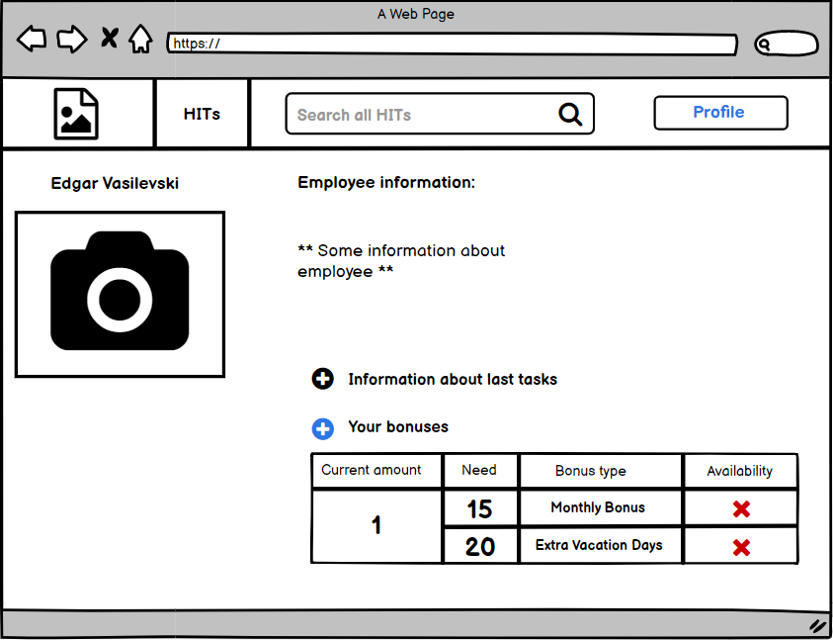
Также он может посмотреть информацию о накопившихся у него бонусах за хорошо выполненную работу:

Slide 31
Типичный флоу заказчика
Заказчик так же входит в систему, переходя по ссылке и вводя свои личные данные для входа:

Slide 32
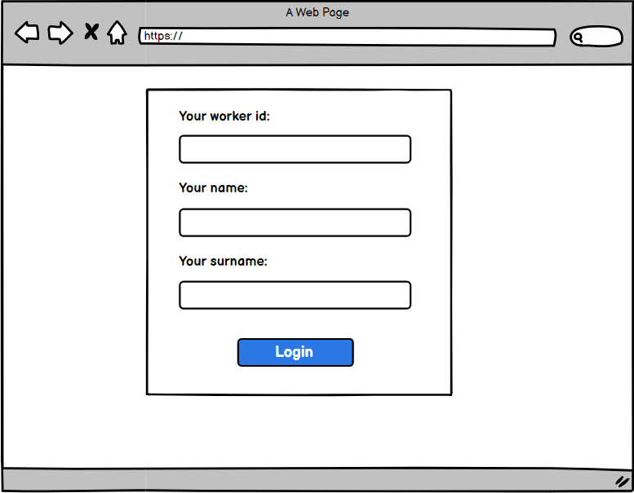

Slide 33
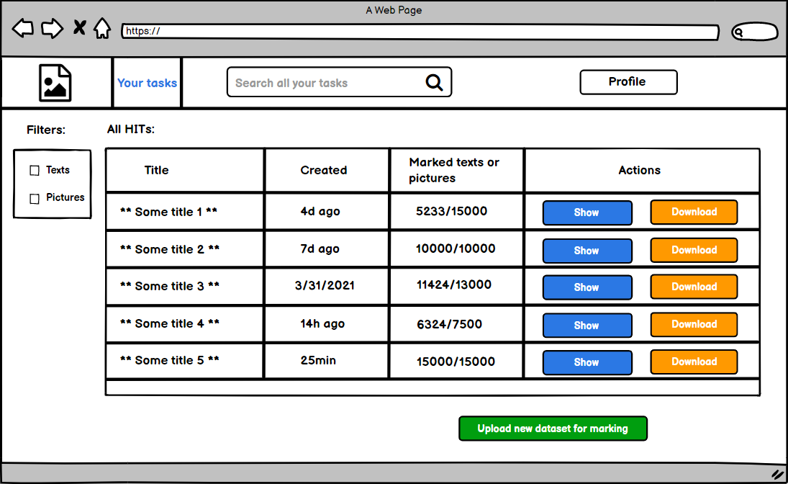
После входа заказчик попадает на главную страницу, где видит загруженные им задания, а так же процент выполненной разметки, откуда может скачать или посмотреть свой размеченный датасет, оттуда же администратор может загрузить новый датасет для разметки, а также применить фильтры для поиска нужных датасетов:

Slide 34
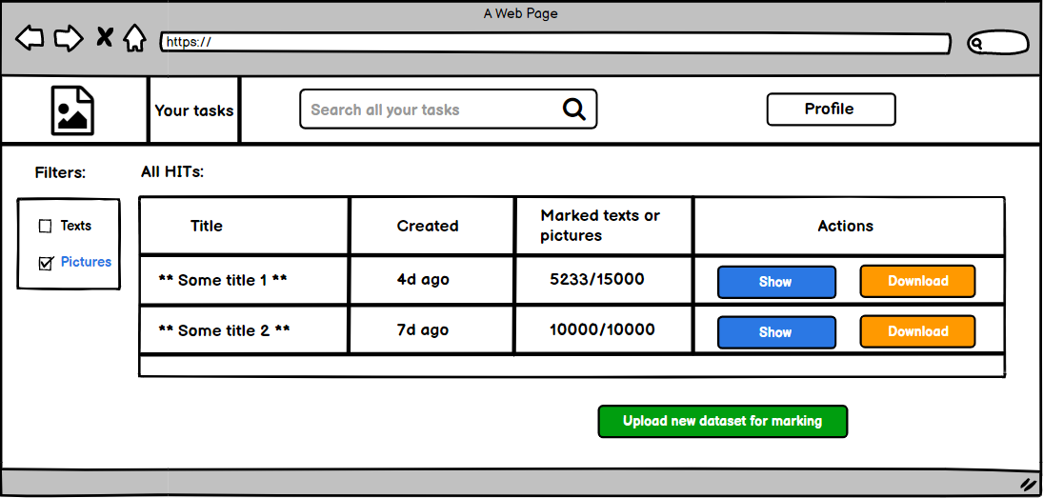

Slide 35
Типичный флоу администратора
Администратор так же входит в систему, переходя по ссылке и вводя свои личные данные для входа:

Slide 36


Slide 37
После ввода своих личных данных администратор попадает на главную страницу, такую же как и у разметчика:

Slide 38
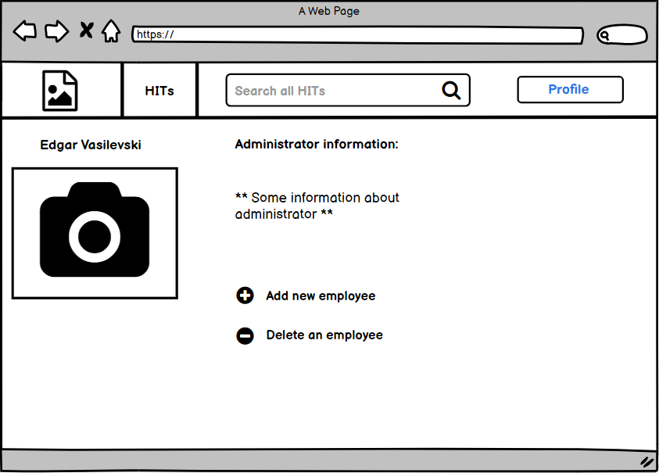
Администратор имеет возможность перейти в личный кабинет, откуда он сможет добавить нового разметчик или удалить уже существующего:

Slide 39
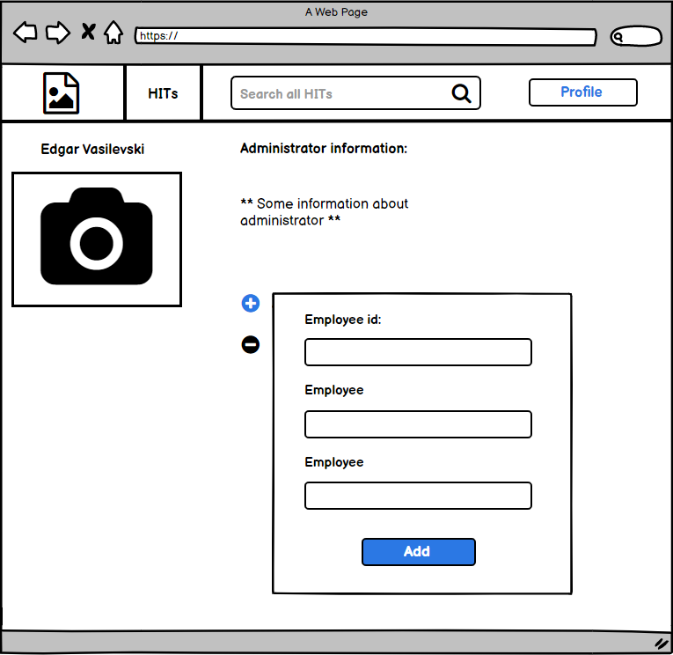
Если администратор нажимает на кнопку “Добавить нового работника”, ему открывается окно для ввода личных данных сотрудника:

Slide 40
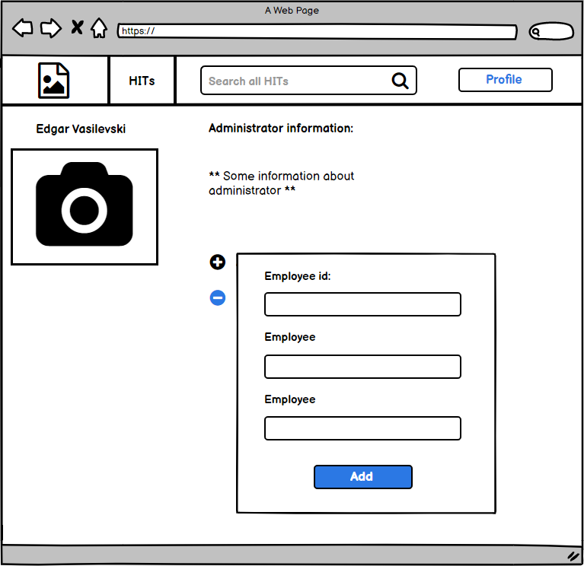
В случае нажатия на кнопку “Удалить сотрудника” открывается то же окно для ввода личных данных сотрудника:

